Slide 1
基于高精度时空信息的网络坐标系统构建与性能优化方法研究
学生姓名： 赵玉琦
指导教师： 李兵教授
专 业： 软件工程
Notes:
各位老师，上午好，我的名字是邵波，是计算机学院10级的硕士，我的论文题目是API服务推荐方法研究，

Slide 2
内容提要
研究背景
相关工作
研究框架
系统设计与实现
总结与展望
参加的科研项目与发表论文
Notes:
下面我主要通过六个方面介绍我的论文工作 首先是介绍研究背景和相关工作，然后是研究框架和系统的设计与实验，最后给出本文的总结与展望以及在硕士期间参加的科研项目和发表的论文

Slide 3
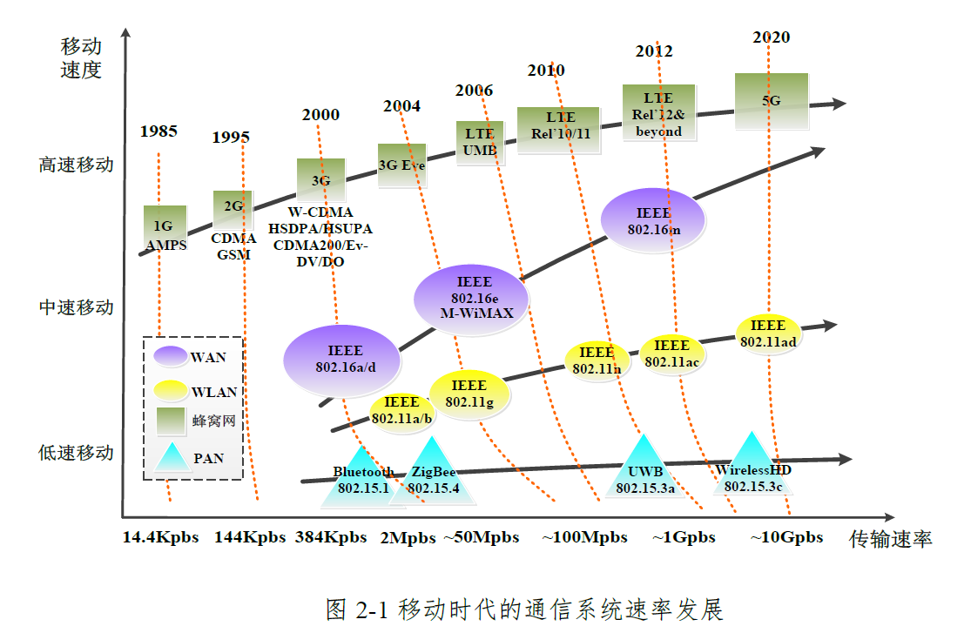
研究背景（1/2）-面对的问题
大规模网络高精度时间同步成为多网融合关键问题
移动互联网、信息-物理融合系统依靠时间同步技术建立并维持整网的统一时间基准，时间同步包含了时钟同步和频率同步两层含义。大规模网络高精度时间同步技术一直是网络通信等领域的研究热点和难点。

Slide 4
研究背景（2/2）
网络空间中构建时空网络坐标系
在网络空间中建立空间基准，就是借助地理空间位置信息建立网络坐标系统。网络坐标系统研究是互联网领域中与地理位置有关的热点问题，但在移动互联网领域则刚刚开始。
网络空间中信息的定位和追踪
网络空间中构建时空基准后，网络信息即可用对应的时空信息所标识，就可以对网络中的信息进行定位和追踪，现有理论和技术不能很好地满足实际需求，如何利用更加丰富的时空信息来优化网络路由效率成为一个重要研究方向。
武汉大学计算机学院

Slide 5
项目背景
面临科学挑战
网络空间中精准时空体系的构建
国家重点研发计划 2016YFB0800401
网络大数据的数据保护与隐私保护
Notes:
下面我主要通过六个方面介绍我的论文工作 首先是介绍研究背景和相关工作，然后是研究框架和系统的设计与实验，最后给出本文的总结与展望以及在硕士期间参加的科研项目和发表的论文

Slide 6
相关工作（1/3）
网络空间中的时间基准
移动互联网中FDD无线系统（如WCDMA）仅需节点间的频率同步即可
时间同步渗透到系统计算、网络和控制的各个层面
网络空间中的空间基准
Michael 和Karthik 研究发现互联网主机网络距离和主机地理距离基本成正比关系
在Google CDN 中采用了基于欧氏距离的中心式网络坐标系统GNP
6
Notes:
6
但是基于使用历史的API服务推荐存在两个问题，一是该方法需要使用大量的API服务的使用历史，如果API服务没有提供使用历史，则无法进行推荐。但是大部分API服务没有使用历史，我们对于pw上的Mashup与API服务信息进行分析，API服务数量为4506，被Mashup服务使用过的API数量为982，其中有过与其他的API服务进行组合历史的API服务数量为865。在API服务网络构建中只有使用了多个API服务的Mashup才对网络构建有意思，但是Mashup中通常使用单个API服务。Mashup中一大半只使用了一个API服务，对于API服务构建没有贡献。二是该方法获得的API服务之间的关系都是协作关系，对于竞争关系的服务无法进行推荐。

Slide 7
相关工作（2/3）
网络信息时空戳
数据传输机制和路径由地理位置决定
时间戳是计算机系统记录事件发生的时间信息，通常用来判定计算机系统中的事件发生顺序。
北斗精准时空体系的建立
北斗卫星导航系统（BDS）发射23颗卫星
通过采用实时载波相位差分、广域精密定位等技术，北斗地基增强系统可以向覆盖范围内的用户提供平面优于10cm，时间同步精度优于1ns的时空信息
7
Notes:
7
但是基于使用历史的API服务推荐存在两个问题，一是该方法需要使用大量的API服务的使用历史，如果API服务没有提供使用历史，则无法进行推荐。但是大部分API服务没有使用历史，我们对于pw上的Mashup与API服务信息进行分析，API服务数量为4506，被Mashup服务使用过的API数量为982，其中有过与其他的API服务进行组合历史的API服务数量为865。在API服务网络构建中只有使用了多个API服务的Mashup才对网络构建有意思，但是Mashup中通常使用单个API服务。Mashup中一大半只使用了一个API服务，对于API服务构建没有贡献。二是该方法获得的API服务之间的关系都是协作关系，对于竞争关系的服务无法进行推荐。

Slide 8
相关工作（3/3）-我们的思考
本文首先通过将北斗卫星定位和北斗地基增强系统和SDN相融合
实现实验环境下所有网络的节点的精准定位和授时时间同步，利用SDN架构，实现数据平面和控制平面的分离；
通过对OpenFlow协议的修改，设计了一个Vlan的标签分配机制
实现了对网络内数据具有时空信息标注“时空戳”
进而实现数据在网络坐标系统内的精准定位和路径追踪。
8
Notes:
8
基于使用历史的API服务推荐存在上述缺陷，我们对于注册平台的API服务进行分析，发现API服务有丰富的描述信息，如摘要、标签和描述等，另外当前比较流行的使用Web服务的描述信息进行服务相似度计算然后聚类的方法，但是API服务与Web服务存在差异性，我们觉得如何使用服务分类的相关技术将API服务丰富的功能信息应用到服务推荐中

Slide 9
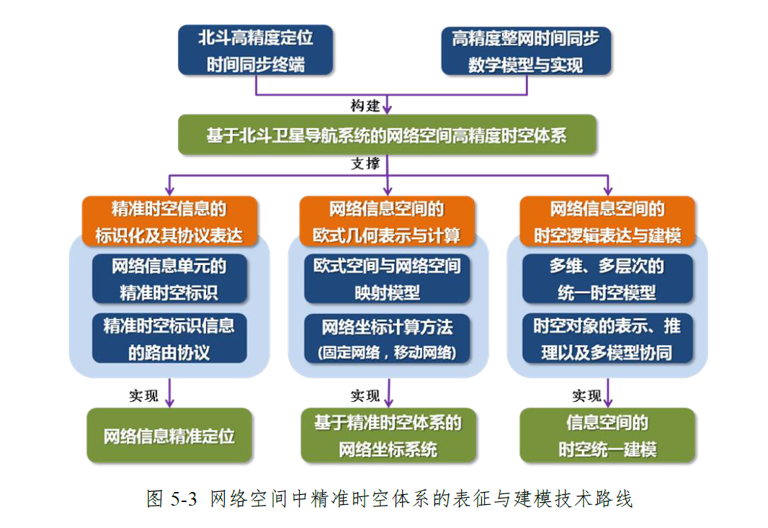
研究框架--技术途径
9

Slide 10
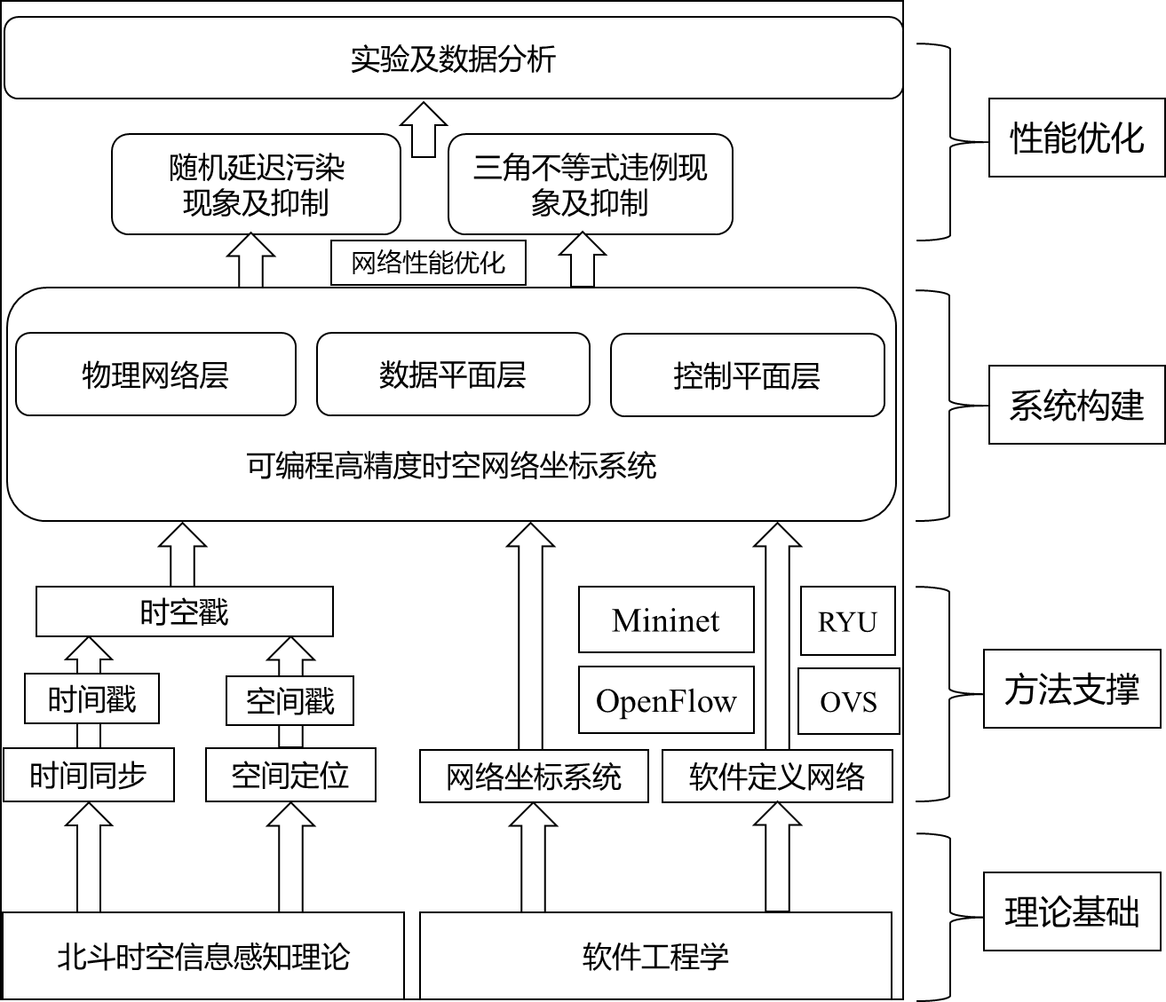
研究框架—主要工作
10
Notes:
首先，在北斗高精度时空信息感知理论与方法的指导下，探索北斗高精度定位时间同步技术，建立整网高精度时间同步数学模型，突破北斗高精度定位时间同步终端关键技术；研究与网络融合的终端集成技术，构建基于北斗卫星导航系统的网络空间高精度时空体系。研究系统监测评估理论，突破系统完备性监测技术，实现对时空信息精度的实时监测和评估，确保所构建精准时空体系的可靠性。
然后，基于高精度时空体系，从网络信息与网络空间两个层次研究精准时空信息的融合理论。一方面，研究网络信息单元中精准时空标识的嵌入，修改现有网络协议，改时间戳为“时空戳”，实现对信息的空间精准定位。另一方面，从几何与逻辑两个角度研究网络信息空间的表征与建模，实现基于精准时空信息的网络坐标系统以及信息空间的时空统一建模。设计分布式、地域邻近聚类的分层式网络坐标计算系统，采用矩阵分解模型的计算方法，降低因TIV因素带来的预测误差，探索利用移动设备实时定位能力提供精确度补偿的网络坐标计算方法。

Slide 11
北斗卫星导航系统
大规模网络时间同步
授时：确定、保持某种时间尺度，通过一定方式把代表这种尺度的时间信息传送出去，供应用者使用
守时：标准时间的产生和保持（守时）是时间服务工作的核心。
时间同步：时间同步是指各网络节点设备、应用系统的时钟使用同一时间参考基准——协调世界时（UTC），通过某种方式使其时钟的时刻和时间间隔与UTC 同步。
北斗授时方法主要包括
RDSS（Radio Determination Satellite Service）单向授时
RDSS双向授时
RNSS（Radio Navigation Satellite Service）授时
RNSS共视法授时。

Slide 12
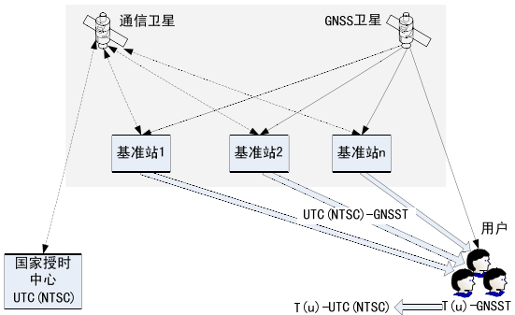
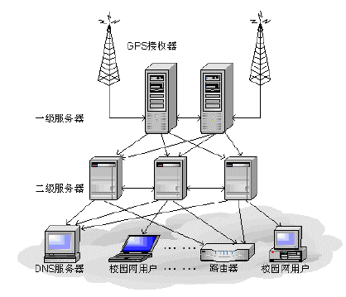
北斗卫星导航系统
北斗/GNSS共视法授时原理图
时间同步网络的层状结构
Notes:
假设有n个基准站，每个基准站与标准时间中心通过卫星双向时间频率传递与标准时间 UTC(NTSC)保持同步。同步后的基准站监测 GNSS 卫星授时信号，进而获得每颗卫星广播的系统时间与标准时间的时差 UTC(NTSC)－GNSST。系统经综合处理，将含有标准时间信息的时差数据广播给用户。用户通过接收导航信号得到用户本地时间与导航系统的系统时间的时差 T(u)－GNSST，然后利用接收到的标准时间与GNSST 的时差 UTC(NTSC)－GNSST将用户本地时间修正到标准时间，实现用户本地时间与标准时间的同步。
T(u)－UTC(NTSC) = (T(u)－GNSST)－(UTC(NTSC)－GNSST)
该方法解决了传统共视时间传递存在的实时性问题。GNSS共视时间传递中，由于用户接收机时钟的不稳定需要对卫星连续跟踪一段时间，通过对跟踪数据进行平滑处理尽量减少接收机时钟抖动、测量噪声等随机误差的影响。而共视授时方法利用了国家标准时间和GNSS系统时间的高稳定性，不受跟踪时长的限制，向用户实时广播授时模型参数，解决了实时性问题。其次，与共视时间传递的数据交换方式不同，基于共视原理的授时新方法将授时模型参数信息以广播的形式发布，所有用户均可接收，因此用户数量不受限制。此外，用户只需配置单向授时的设备即可获得共视时间传递的纳秒级授时精度，是一种具有广泛应用前景的授时方法。
时间同步网络理论上根据其精确度和重要性一般分为从0-15的共16个级别或更多级，实际上不会大于6 级。级别编码越低，精确度和重要性越高。时间的分配自级别编码小的层次向较大的层次进行，即由第 0 级向第15级分配渗透。第0级设备是时间同步网络的基准时间参考源，它位于同步子网络的顶端，目前普遍采用全球卫星定位系统，即由 GPS 播发的 UTC 时间代码。子网络中的设备可以扮演多重角色。例如一个第二层的设备，对于第一层来说是客户机；对于第三层可能是服务器；对于同层的设备则可以是对等机。这里对等机的含义是相互用 NTP 进行同步的计算设备。NTP 协议就是通过这种网络层状结构一层一层延伸下去，为 Internet 提供对时服务的。

Slide 13
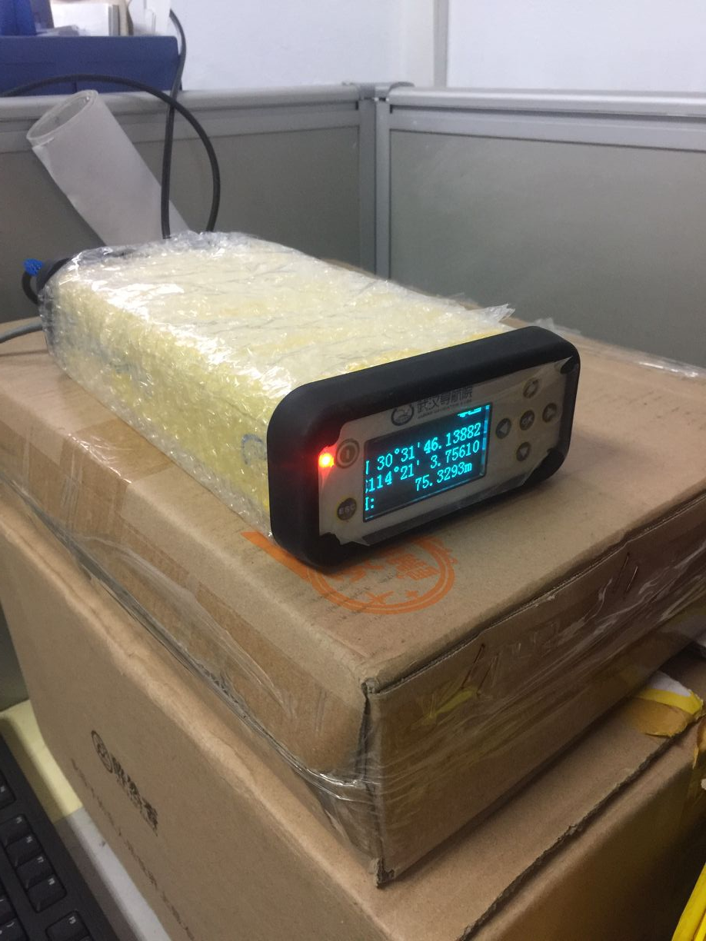
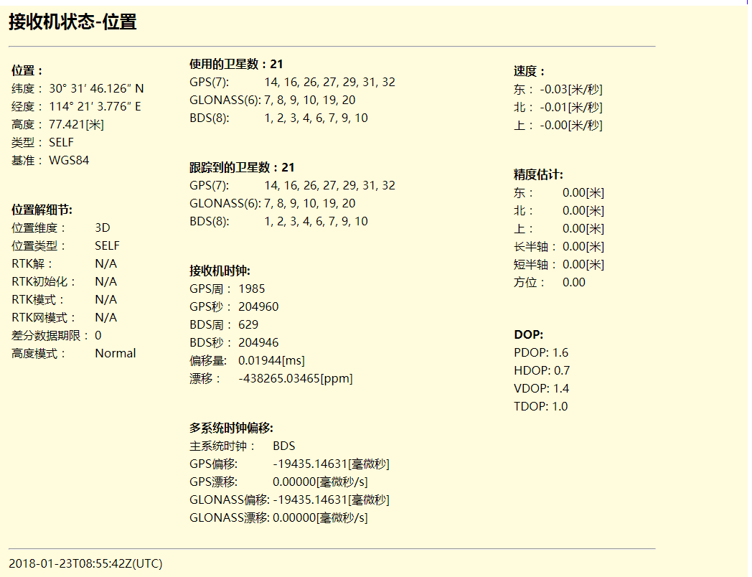
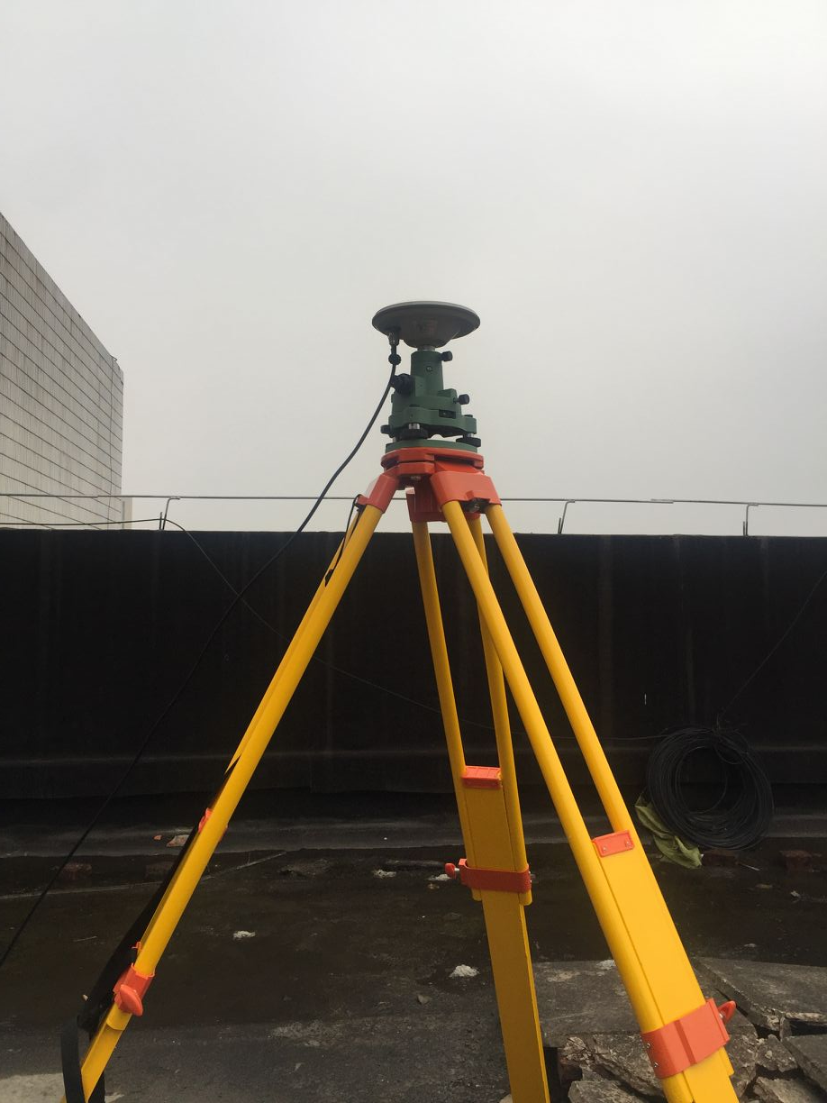
北斗高精度定位时间同步终端

Slide 14
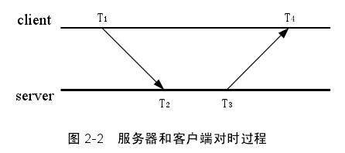
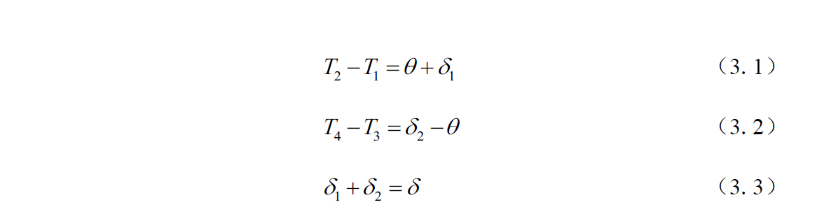

网络时间同步--NTP
客户端
服务端
服务器和客户端对时过程
服务器和客户端时钟的时间偏差
客户端与服务端总的网络路径延迟
Notes:
表示客户端时钟记录的发送NTP报文的时间和 是客户端时钟接收 NTP 报文的时间[59][62]，客户端接受和发送时间是 和 。通过之前的知识，假设服务器时钟经过授时后时钟是准确的，而客户端和服务器之间的时间偏差用 表示，从客户端发送报文到服务器端的路径延迟是 ，从服务器到客户端的路径延迟是 ，路径延迟总和是 。那么可以列出三个方程式：

Slide 15
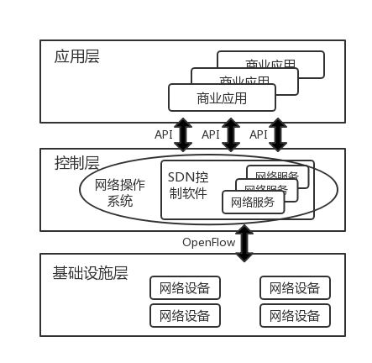
软件定义网络（SDN）
定义：软件定义网络
（Software Defined Network, SDN ），是Emulex网络一种新型网络创新架构，是网络虚拟化的一种实现方式，其核心技术OpenFlow通过将网络设备控制面与数据面分离开来，从而实现了网络流量的灵活控制，使网络作为管道变得更加智能。
Notes:
定义：软件定义网络
（Software Defined Network, SDN ），是Emulex网络一种新型网络创新架构，是网络虚拟化的一种实现方式，其核心技术OpenFlow通过将网络设备控制面与数据面分离开来，从而实现了网络流量的灵活控制，使网络作为管道变得更加智能。

Slide 16
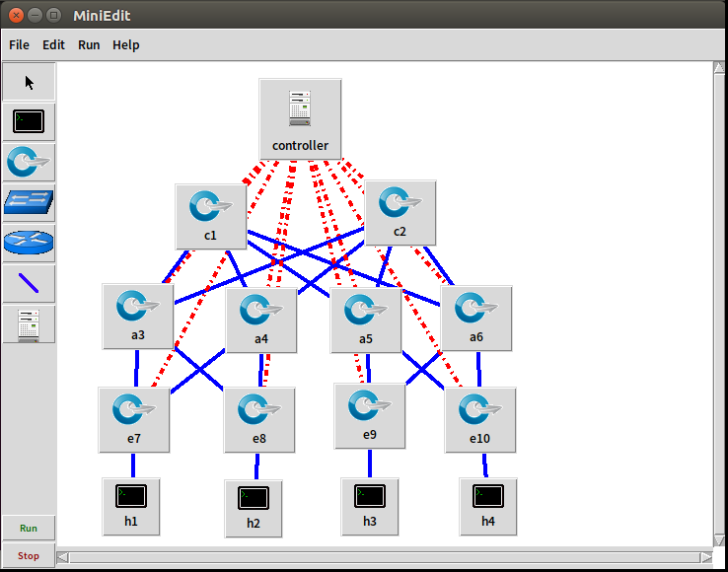
Mininet
Mininet是一个优秀的网络仿真工具，利用Mininet可以在单台机器上创建出逼真的虚拟网络，该虚拟网络运行真实的内核，交换机和应用程序代码，可以迁移到真实的网络中。同时，Mininet为开展灵活的网络实验提供了强大的技术支持，它提供CLI命令和API接口，方便用户与网络交互并允许用户自定义网络。
Mininet网络拓扑图

Slide 17
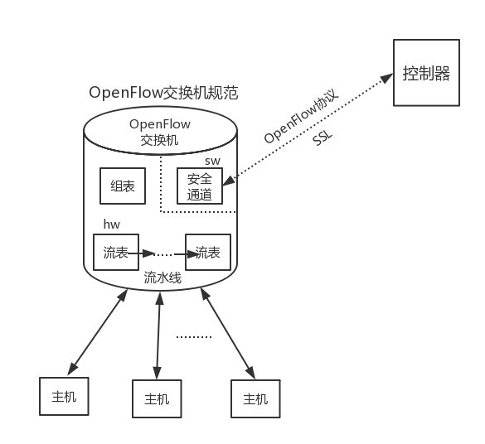
OpenFLow协议
（1）组表（Group Table）
对数据包实现一些额外的功能。（如flooding、fast reroute等）
（2）安全通道（OpenFlow Channel）
用来与控制器建立连接。（基于南向接口协议）
（3）多流表（Flow Table）
处理收到的数据包。（匹配，执行动作，转发等等）
Notes:
控制器基于OpenFlow协议与交换机进行连接，并控制交换机中的流表，数据流来到交换机时，会进行查表操作来匹配流表项，多流表（OpenFlow1.0版本以后）的查表操作按照流水线处理的方式进行，从流表0往后走，依次查找序号越来越大的流表，而匹配到的流表项中规定了交换机对该流进行何种操作。
跟传统路由协议相比，OpenFlow协议有许多类似的地方，但同时它的意义又更为丰富和广泛。在OpenFlow技术中，最关键的一个概念就是流表（FlowTable）,控制器可通过编程生成、配置以及修改交换机的流表，交换机则根据自身目前所维护的流表来决定转发细节，也就是说，实际上控制器是通过控制交换机中的流表来控制交换机对数据的操作行为的，一个控制器可以控制多个交换机以实现集中控制的目的，多个控制器也可以控制同一个交换机来实现控制功能模块化的目的

Slide 18
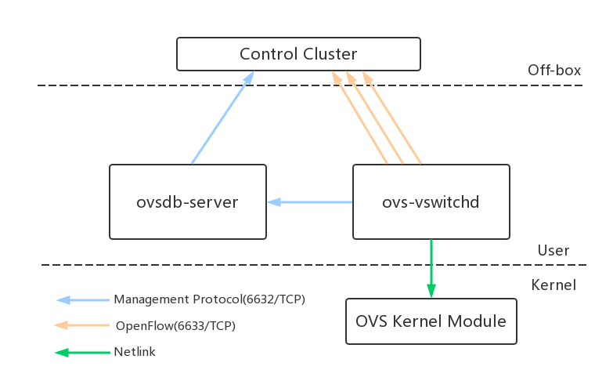
OpenVSwitch框架
根据SDN的思想，OVS的控制面与数据面是相互分离的，另外，OVS根据自己的设计还划分出了管理面。其中，ovsdb-server数据库模块，ovs-vswitchd与datapath转发模块组成数据面；遵循OpenFlow协议跟数据面进行通信的是控制面，在OVS中，由ovs-ofctl工具管理控制面；其他的一些比如ovs-appctl、ovs-dpct...等工具则是OVS提供的方便用户对底层模块进行控制的管理面。
Notes:
Open vSwitch简称OVS是一个支持编程扩展的，支持跨越多个物理服务器的分布式环境的，具备工业级质量的，能够实现大规模网络自动化的多层虚拟交换机。OVS可以以软件交换机的身份在管理程序中运行，也可以作为控制层直接部署到硬件设备上。

Slide 19
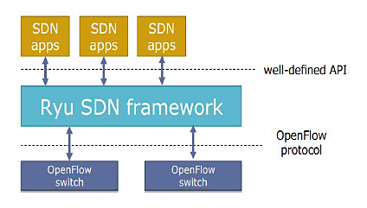
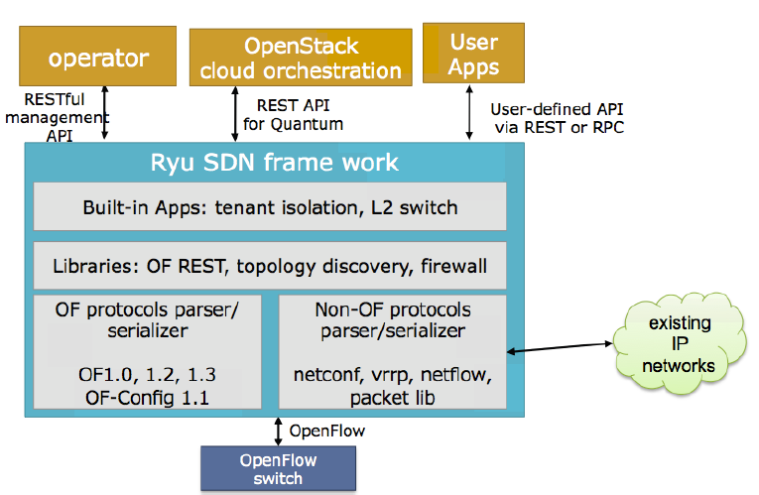
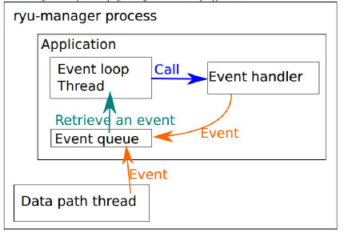
Ryu控制器
Ryu基本架构图
Ryu具体架构组成图
Ryu编程应用模型图
Notes:
Ryu是一款由Python语言开发的，对OpenFlow协议支持良好的SDN开源控制器^{[13]}。同时，Ryu对外提供诸多库函数与组件，因此对于开发人员来说，Ryu简洁明了，比许多主流开源控制器都要更加易于使用跟开发。除了OpenFlow协议之外，Ryu还支持OF-config、NETCONF等等其他南向接口协议。
（1）Applications：用户逻辑以一个APP（继承ryu.base.app_manager.RyuApp）的形式来描述。
（2）Event：通过传输和接收events完成应用程序间的通信（Event继承ryu.controller.event.EventBase）。
（3）Event Queue：每一个Application都会维护一个用于接收事件的队列。
（4）Eventlets：一个供他人加载使用的第三方库。
（5）Threads：多线程（利用Eventlets库来实现）。
（6）Event loops：事件循环（加载队列事件并调用事件处理函数）。
（7）Additional threads：可以添加用来处理特殊应用的其他线程。
（8）Event handlers：事件处理函数（使用装饰器ryu.controller.handler.set_ev_cls），该函数在对应的事件触发时被应用程序的Event loop调用。
编写应用程序流程（以二层交换机为例）：

Slide 20
仿真实验—实验环境
实验环境
1．硬件环境：
处理器：Intel® Xeon™ CPU E3-1230 V5 @ 3.40 GHz 3.40 GHz
安装内存：64.00 GB
2．系统环境：
虚拟机：VMware® Workstation 14 Pro
虚拟机操作系统：Ubuntu 16.04.4 LTS
linux内核版本：4.13.0-38-generic
3．实验环境
仿真平台：Mininet 2.3.0d1
SDN控制器：Ryu 4.23
交换机：Open vSwitch 2.5.4

Slide 21
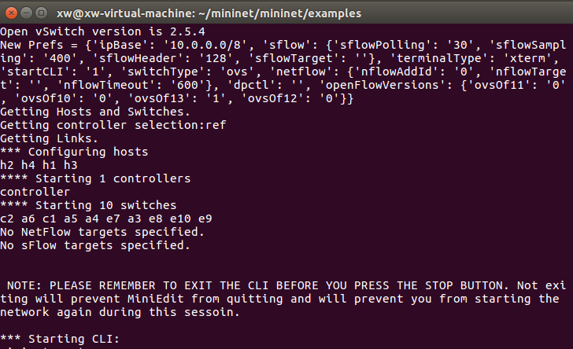
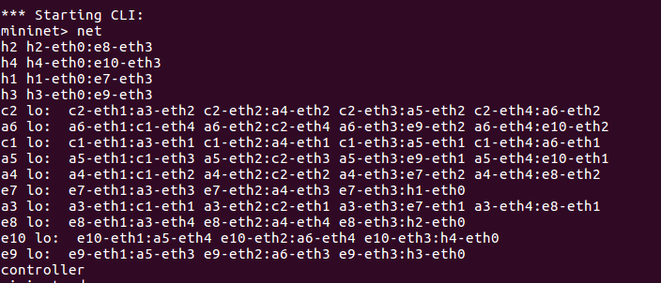
仿真实验—实验步骤(1/3)
Mininet部署
miniedit_yopo.py
Mininet系统运行检测图
Notes:
miniedit_yopo_new.py

Slide 22
仿真实验—实验步骤(2/3)
Ryu控制器配置
1.编写了fattree.py文件，拓扑类都继承自Topo基类（位于topo模块下），该类提供了添加节点和链路的方法，定义拓扑结构时主要用到：addHost、addSwitch、addLink等方法，本实验的拓扑构建代码逻辑遵循胖树拓扑结构的规则，构建了一个二元胖树拓扑结构。
2.使用sudo mn --custom fattree.py --topo mytopo命令运行该文件实现拓扑结构，其中--custom 指定自定义拓扑的python文件，--topo指定加载拓扑的名字。

Slide 23
仿真实验—实验步骤(2/3)
1.修改控制器发送封装了LLDP数据包的packet-out消息的逻辑，将向每个端口发送的机制改为向每个交换机发送。另外，LLDP数据包中，Chassis ID TLV为交换机标志符，Port ID TLV为端口号，由于在改进方案中不再通过Port ID TLV来标识端口，因此在拓扑发现中无需使用Port ID TLV，可将其设置为0
2.控制器向交换机下发规则，当交换机收到的LLDP数据包来自控制器时，要求交换机先将LLDP数据包的源MAC地址设置为发送端口的MAC地址，再将数据包从端口发送出去，且交换机的所有端口都要发送相应的LLDP数据包。
3.修改控制器处理packet-in消息的机制，让控制器不再通过Port ID TLV直接获得端口号，而是通过LLDP数据包的源MAC地址间接映射端口号。

Slide 24
仿真实验—实验步骤(3/3)
针对以数据包为主体的思路，本实验构建了一个网络拓扑，编写add_tag_action函数，该函数定义了给数据包增添标签的动作，由于本实验以链路号作为标签，并将标签保存在vlan中，因此该动作实际上就是负责对vlan进行操作，使得vlan的值为链路号的有序组合。该函数修改vlan的逻辑为，首先判断链路号是否需要作为标签存入vlan中，当该链路是唯一可达路径上的一部分时，该链路号不需要作为标签保存，然后根据前面是否已经存入了标签来定义保存该标签的不同动作。

Slide 25
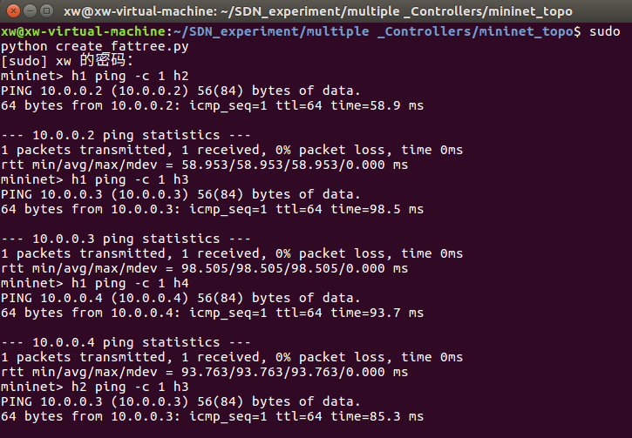
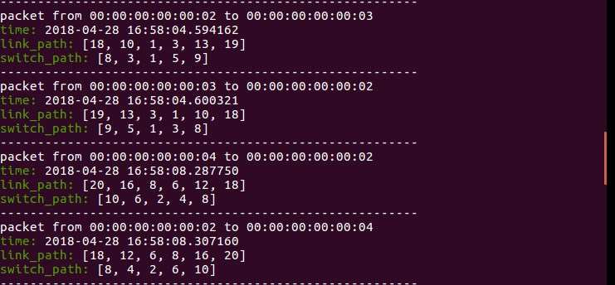
实验结论
可以通过Vlan的为数据打上标签，可以使仿真实验网络拓扑中的数据具备标签
和路径回溯

Slide 26
网络坐标系统
网络节点间距离(时延)是反映网络性能与状态的重要参数之一，时延测量对网络性能的提升具有很大的帮助。
网络坐标系统是一种具有可扩展性的互联网距离预测方案，将网络节点距离空间映射到一个几何空间之中，每一个网络节点都对应了几何空间中一个坐标点，节点间距离便可以依据它们的坐标使用空间距离公式计算得出。
Z
B
B
y
A
A
C
C
X

Slide 27
网络坐标系统
GNP
Vivaldi
GNP是基于锚节点的网络坐标系统，其节点分为锚节点和普通节点。锚节点是事先选定好的在网络中均匀分布的节点，它们会首选在几何坐标中计算并确定自己的坐标，用于作为其他普通节点坐标定位的参考。
Vivaldi算法是完全分布式的网络坐标系统，其通过模拟物理弹簧系统，使节点仅需获取少量邻居节点的时延数据便可完成坐标更新。
GNP
Vivaldi
网络坐标系统简介
NPS
PIC
NPS是一种分层的非中点式的网络坐标系统，其节点分为三种：服务器节点储存着系统参数以及其他节点的信息；锚节点构建空间坐标系的第0层；普通节点放置在第L层，其坐标参考较小层的节点坐标。
PIC是在GNP的基础之上，改进了锚节点的选择方案，其系统中任何已经有坐标的节点都可以被其他节点选作锚节点。
PIC
NPS
Notes:
可以大致划分为基于锚节点(landmark-based)[1~3]和基于物理模拟(simulation-based)[4,5]2 类。基于锚节点的坐标系统需要事先配置一定数目的锚节点，其余节点的坐标通过最小化这些节点到锚节点的实际距离与预测距离的相对误差之和计算得出；基于物理模拟的坐标系统则是将网络模拟为一种物理模型，例如Vivaldi 算法，它将距离预测误差之和最小化问题模拟为弹簧系统势能最小化问题。

Slide 28
时空网络坐标性能分析与优化
问题提出

Slide 29
总结与展望（1/2）-总结
提出了一种API服务功能语义相似度的计算方法
扩展了基于使用历史的API服务推荐方法
提出了一种服务推荐的方法
实现了服务推荐的可视化展示
Notes:
利用API服务的语义距离来进行竞争关系的服务的推荐，解决了LFH方法不能推荐竞争关系的服务的问题。
与LFH方法进行结合，将LFH方法中构建的服务网络进行扩充，增加组合服务推荐可查询的服务数量。
根据用户选择的API服务进行可替代服务和可组合服务的推荐。
实现了API服务可组合服务推荐的可视化展示的功能

Slide 30
总结与展望（2/2）-展望
增加API服务的个性化推荐
优化API服务的相似度计算算法
增强API服务推荐的可视化展示
Notes:
根据推荐系统的研究，本文的API服务推荐主要是非个性化和半个性化的推荐，怎么使用本文的算法和思想进行完全个性化的API服务推荐将是今后工作的重点。
今后寻找到API服务的其他语义信息，对API服务的相似度计算进行优化是进一步研究的重点。
本文现在主要实现的是基于使用历史的API服务推荐的可视化，在今后的工作中，对于API服务其他推荐的可视化是必不可少的一项。

Slide 31
参加的科研项目与发表论文
在读期间参加的科研项目
国家重点研发计划，网络大数据的数据保护与隐私保护， 2016YFB0800401，2016-2018
国家重点研发计划,，跨界服务融合理论与关键技术， 2017YFB1400602，2017-2018
发表论文
赵玉琦，李兵，熊燚铭，刘晖，王静，等，基于 IP 坐标系统的 QoS 优化方法，小型微型计算机系统，（已录用）
Cheng C, Li B, Li Z Y, Zhao YQ(赵玉琦) et al. Developer Role Evolution in Open Source Software Ecosystem: An Explanatory Study on GNOME[J]. 计算机科学技术学报(英文版), 2017, 32(2):396-414.
Ding Y, Li B, Zhao Y（赵玉琦）, et al. A Novel Approach to Extracting Posts Qualification from Internet[M]// Geo-Spatial Knowledge and Intelligence. 2017.

Slide 32
参加的科研项目与发表论文
在读期间获得奖励
武汉大学2014-2015 年度获得国家奖学金
武汉大学 2015 年度优秀共青团员
获得武汉大学 2015-2016 年度优秀研究生标兵
武汉大学 2016 年度优秀共产党员
武汉大学2016-2017年国家奖学金
武汉大学2017年阮立平专项奖学金
武汉大学 2017 年度华为奖学金

Slide 33
谢 谢！

